Slide 1

Ministére des Finances
Direction Générale du Trésor et de la Gestion
Comptable des Operations Financières de l’Etat
Tansik.dz
Formation Sur l’Utilisation du
Portail Electronique des
Registres des Doléances
Mars 2024
Notes:
1

Slide 2
Plan
Tansik.dz
Contexte
Objectif de la Formation
Rôle du Superviseur et du Gestionnaire
Les intervenants dans le processus de numérisation d’une dolénace
Processus de Numérisation
Description du portail « Tansik.dz »
Utilisation du portail « Tansik.dz »
Notes:
2

Slide 3

1. Contexte
Tansik.dz
Conformément aux recommandations de Mr le Président de la République, concernant la Transformation numérique du secteur publique, les services du Médiateur de la République ont mis en service un « Portail électronique de Registre de Doléance » « www.tansik.dz »;
L’objectif du lancement de ce portail est de garantir une prise en charge efficace des préoccupations des citoyens, de renforcer leur confiance dans l'administration et d'évaluer les performances des administrations et du service public.
Notes:
3

Slide 4
2. Objectif de la formation
Tansik.dz
Sensibiliser les services de la DGTCOFE à résituer fidèlement «les doléances écrites à la main» des usagers du réseau du Trésor et des services déconcentrés et de veiller à la prise en charge efficace de ces doléances.
Former les utilisateurs de la DRT afin qu’ils puissant à leur tour former les utilisateurs des trésoreries de rattachement.
Arrêter une démarche de supervision et de suivi.

Slide 5
3. Rôle du Superviseur et du Gestionnaire
Tansik.dz
Sont affectés pour chaque DRT et Poste Comptable , deux rôles:
Le Rôle « Gestionnaire » est utilisé pour scanner et enregistrer les doléances manuscrites dans les registres de doléances tenues au niveau des postes comptables et structures déconcentrées;
Le Rôle « Superviseur » est utilisé pour répondre aux préoccupations des administrés et superviser tout retard dans le traitement des doléances.
Rôle
Gestionnaire
Rôle
Superviseur
et

Slide 6
4. Les intervenants dans le processus de numérisation de la doléance
Tansik.dz
Le Citoyen : Lors de la rédaction de sa doléance sur le registre.
Le Gestionnaire: utilisateur chargé de scanner et d’introduire la doléance dans le portail.
Le Superviseur Déconcentré :le cadre habilité à répondre et a suivre la doléance au niveau de son poste comptable.
Le Superviseur Central: le cadre habilité à superviser l’ensemble des dolénances de la DGTCOFE.
Le Médiateur Délégué: le cadre habilité à controller le traitement des doléances de tout les secteurs par wilaya.
Notes:
6

Slide 7




5. Processus de numérisation des doléances
Tansik.dz
Doléance manuscrite
Citoyens
1
Scanner
Introduction de la doléance scannée dans le site
Traitement de la doléance numérisée (réponse)
Rôle
Gestionnaire
2
numérisée
3
Rôle
Superviseur
Doléance
Internet
Solution Tansik.dz
Vérification de la prise en charge du contenu de la doléance
Inspection et contrôle du suivi de l’opération de numérisation
Point focal
DGTGCOFE
4
5
6
Délégué local
Clôture de la doléance (réponse finale)
Notes:
7

Slide 8
6. Description du portail Tansik:
Tansik.dz
Le portail “Tansik” est un Site Web dynamique , accessible via internet à partir
du lien: “ www.tansik.dz ”
L’utilisateur accède aux fonctionnalités qui lui sont propres, via des paramètres d’accès privés (nom utilisateur, mot de passe).
Le portail “Tansik” offre les fonctionnalités suivantes:
  Création d’une dolénace numérisée via le menu formulaire du compte gestionnaire (naissance d’un numéro de ticket pour chaque dolénace numérisée).
  Consultation des tickets créés après chaque saisie d’une doléance.
  Insertion de Réponses ou de messages informationnels (compte superviseur ou Médiateur délégué).
  Consulation de l’ensemble des statistiques des doléances via le tableau de bord (compte superviseur).
  Suivie des doléances jusqu’à leurs clôtures.
  Changement de la langue d’utilisation (arabe, français).
  Mise à jour des informations personnelles, y compis le mot de passe des comptes d’accès.
  Prise en charge des courriers reçus par le Médiateur.
Nota bene: il existe d’autres
fonctionnalités qui ne sont pas encore fontionnelles
Notes:
8

Slide 9
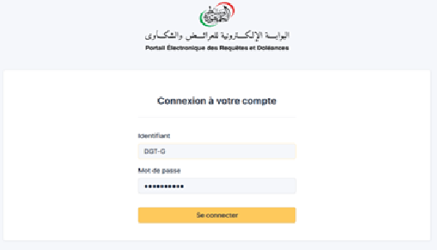
7.Comment utiliser le portail Tansik?
Tansik.dz
7.1 Se connecter à Tansik:
L’accès se fait en introduisant les paramètres d’accès de l’utilisateur, suivant le profil (gestionnaire ou superviseur) transmis par l’administration centrale :
Notes:
9

Slide 10
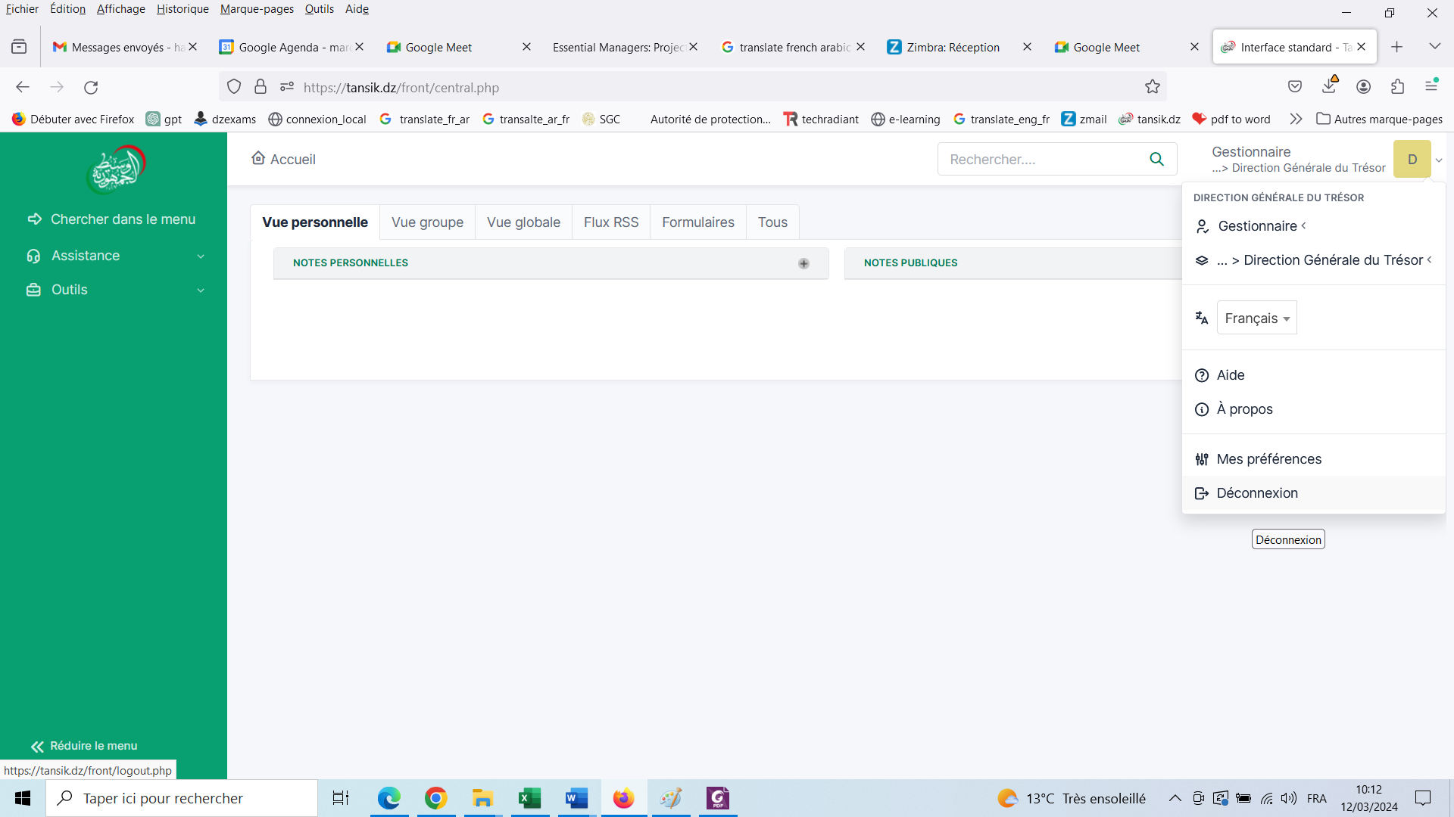
7.2 Interface - Gestionnaire
Tansik.dz
Notes:
10

Slide 11
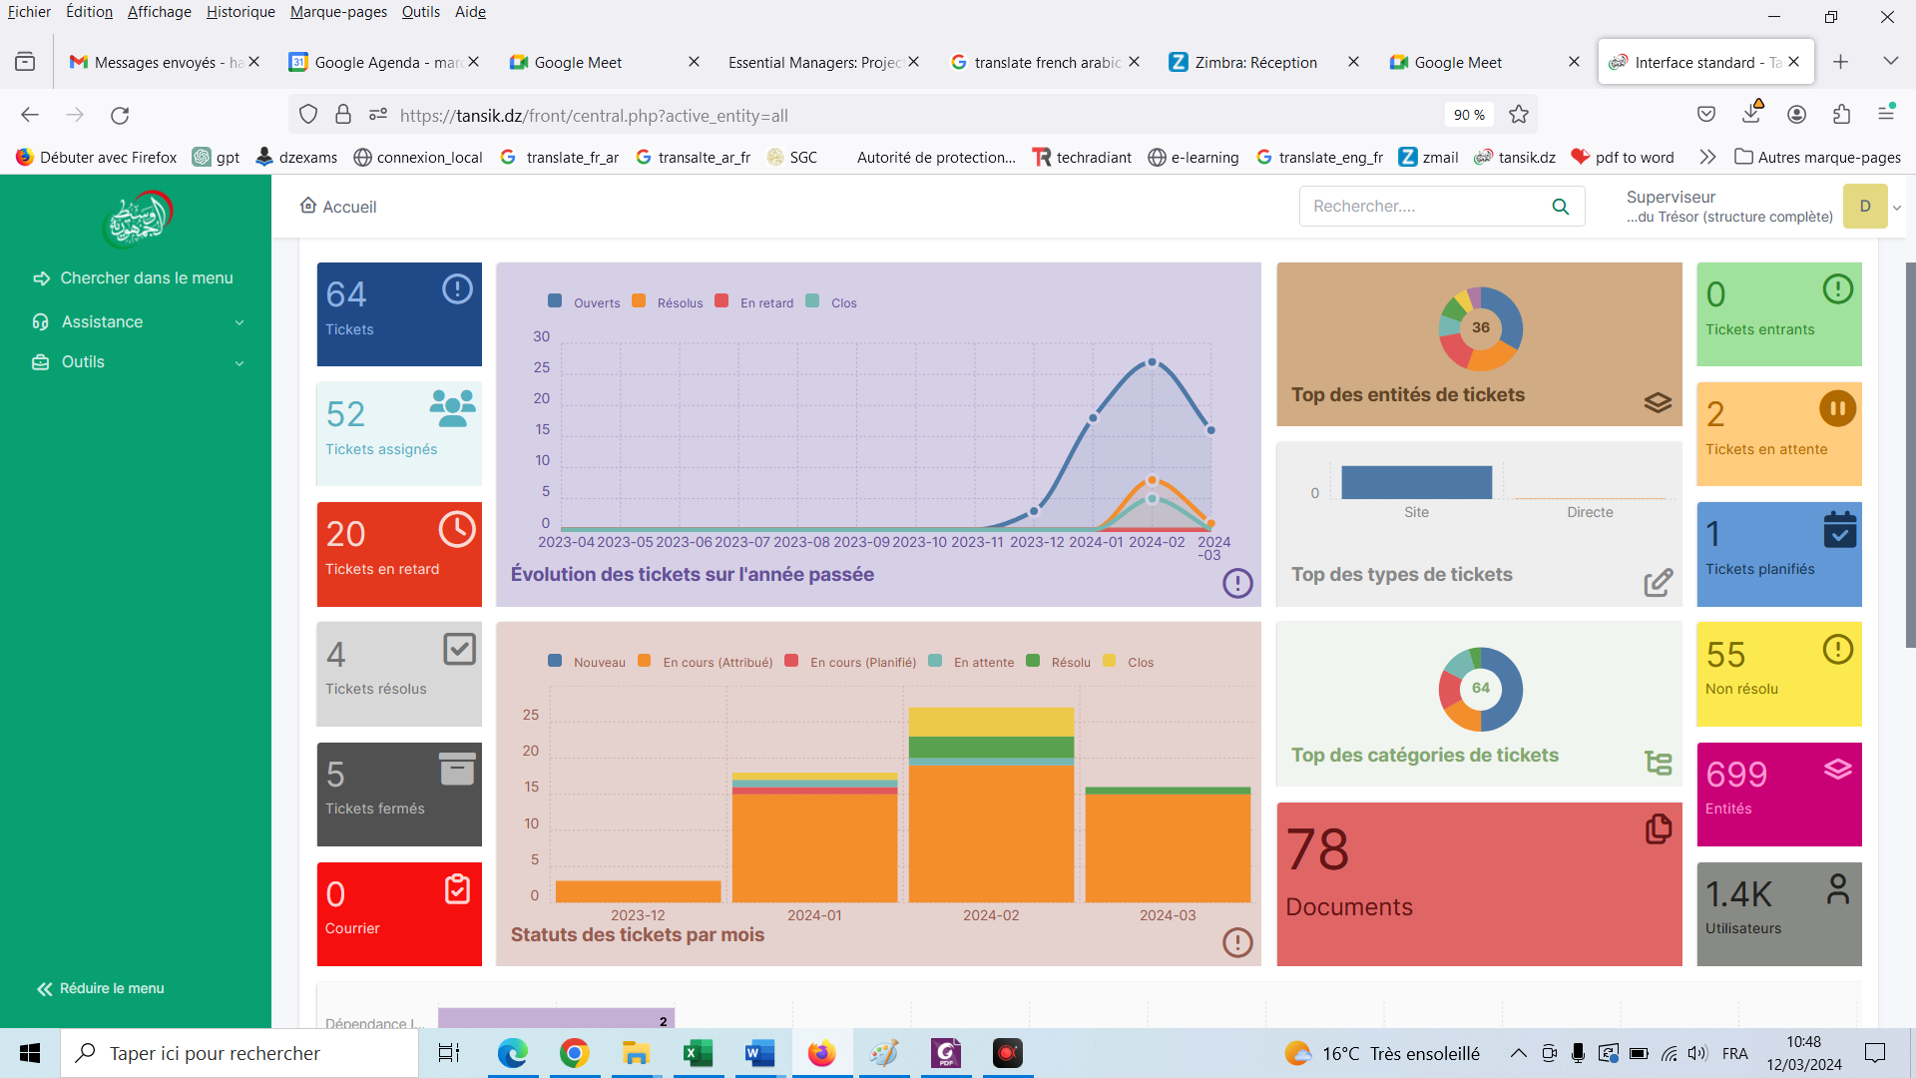
7.3 Interface –superviseur:
Tansik.dz
Notes:
11

Slide 12
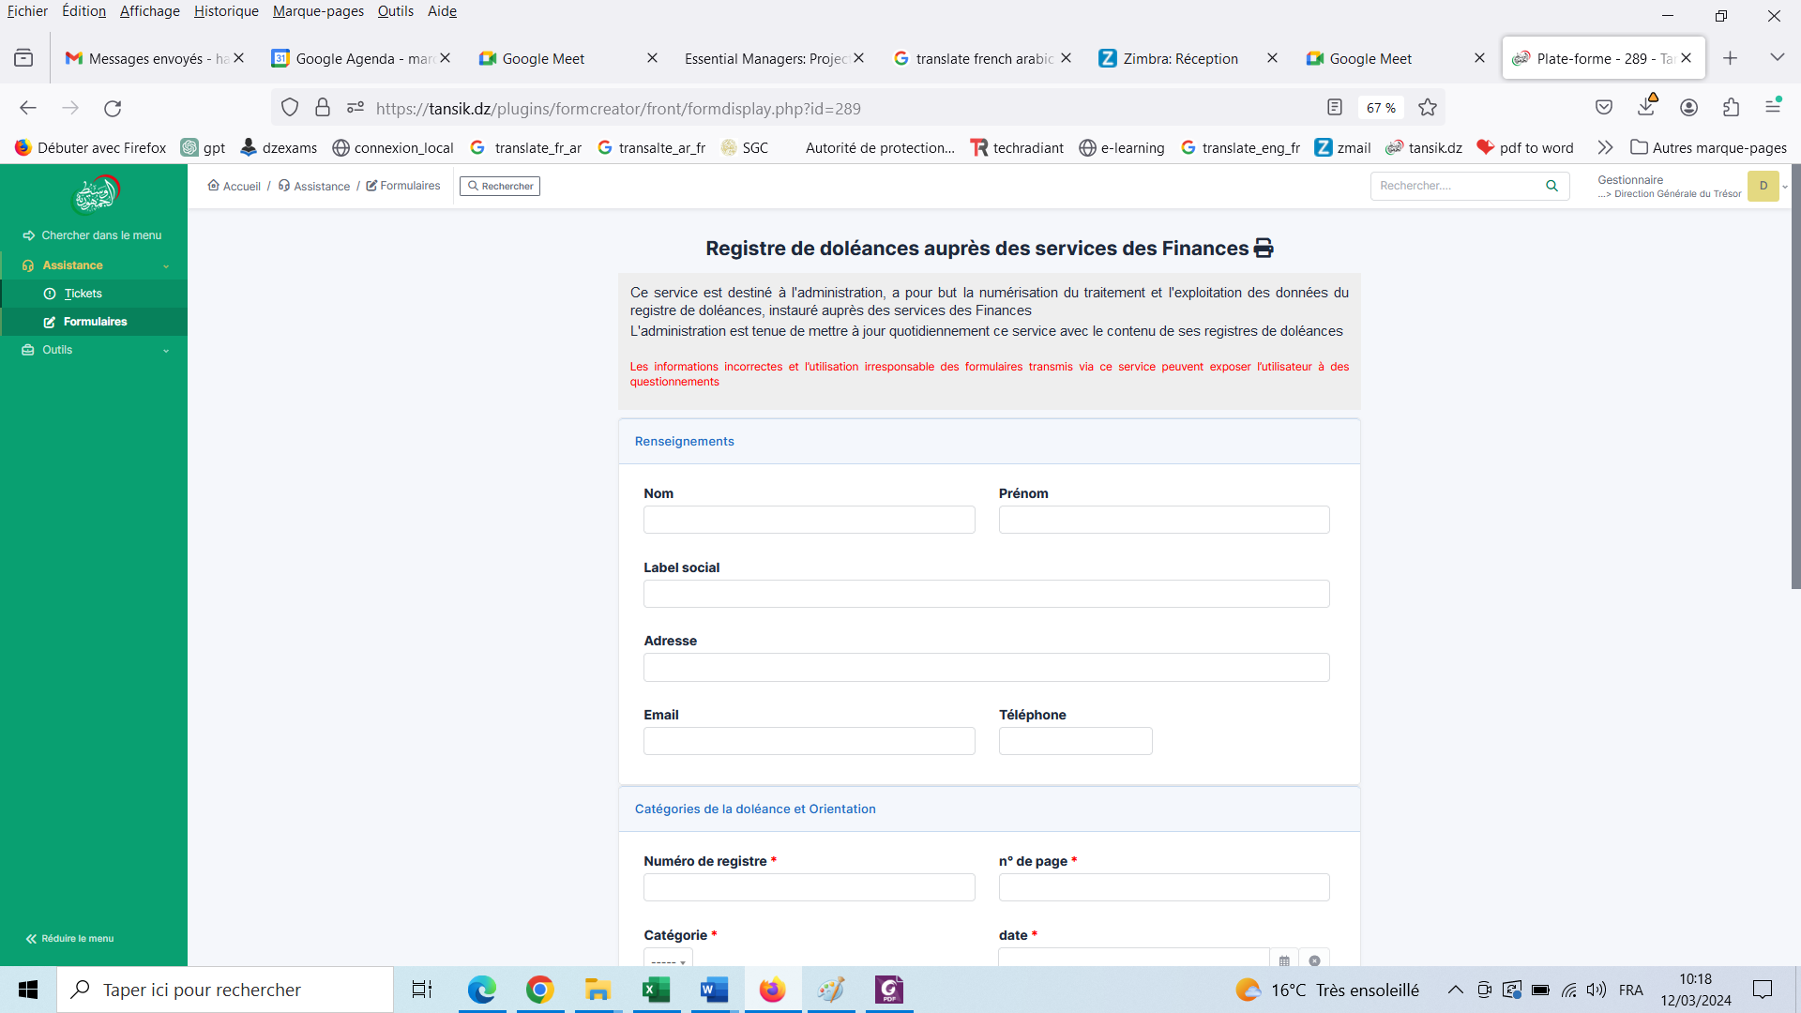
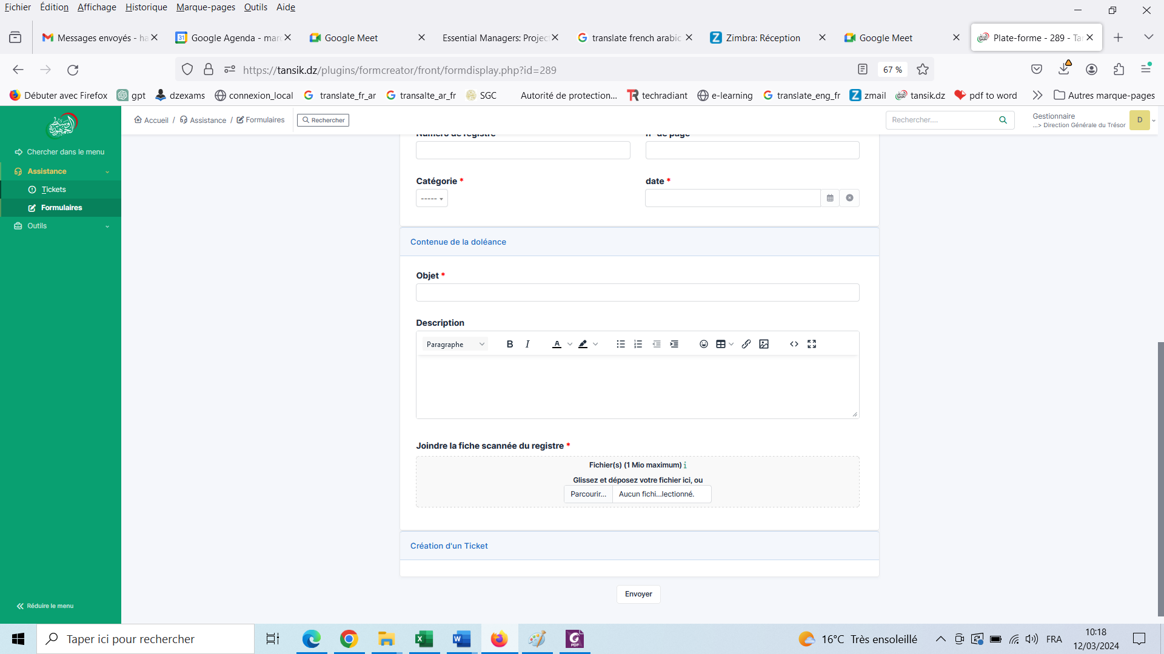
7.4 Création d’une doléance (numérisation)
Tansik.dz
Après avoir scanné la doléance, celle-ci est introduite et enregistrée à partir d’un formulaire dédié.
Notes:
12

Slide 13
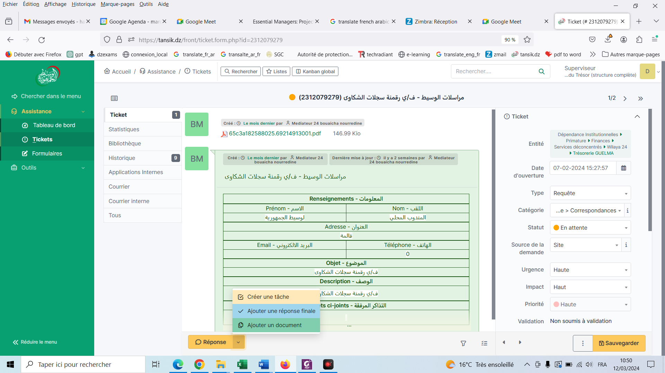
7.5 Consultation d’une doléance:
Tansik.dz
Notes:
13

Slide 14
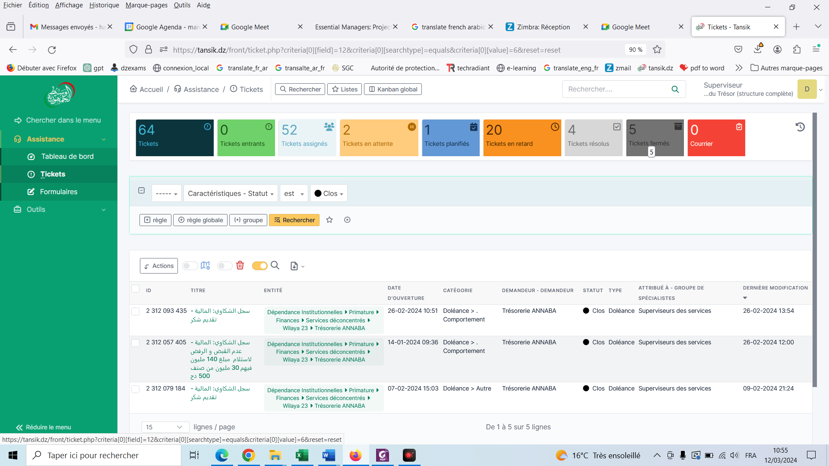
7.6 Consultation des tickets:
Tansik.dz
Notes:
14

Slide 15
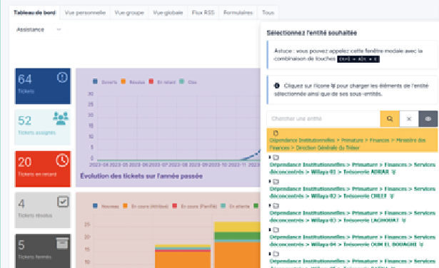
7.7 Le tableau de bort du compte superviseur :
Tansik.dz
Il est réservé au compte des superviseurs, afin d’avoir une vision globale sur l’état journalier de toutes les doléances introduites,
Notes:
15

Slide 16
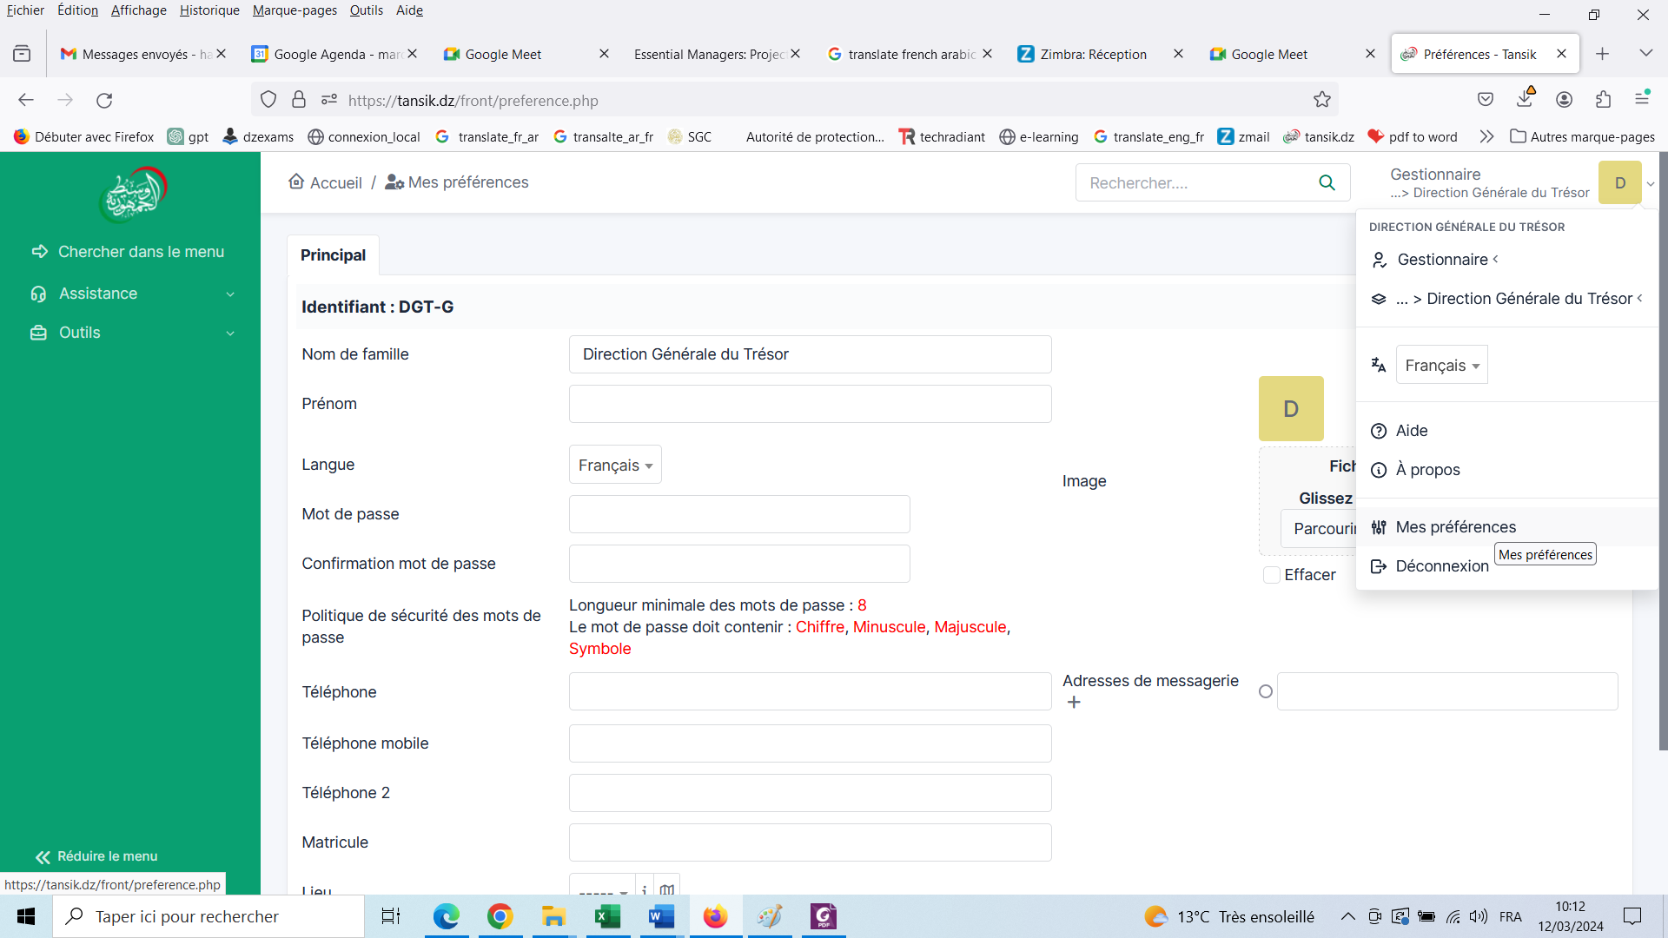
7.8 Modification des paramètres personnels:
Tansik.dz
Il est possible à l’utilisateur de procéder à la Modification du nom de l’utilisateur , ou du mot de passe et éventuellement changer la langue d’affichage .
Notes:
16

Slide 17
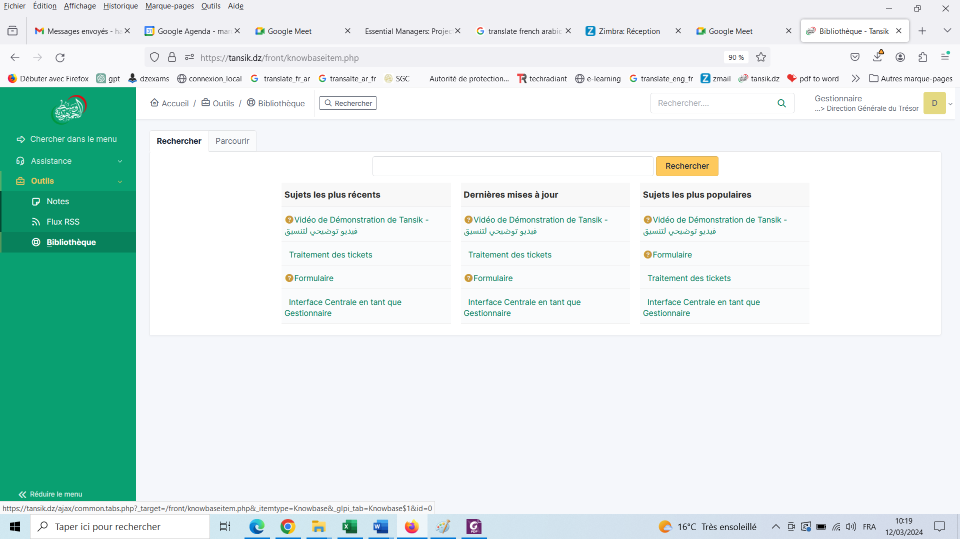
7.9 Accès à la bibliothéque:
Tansik.dz
Notes:
17

Slide 18
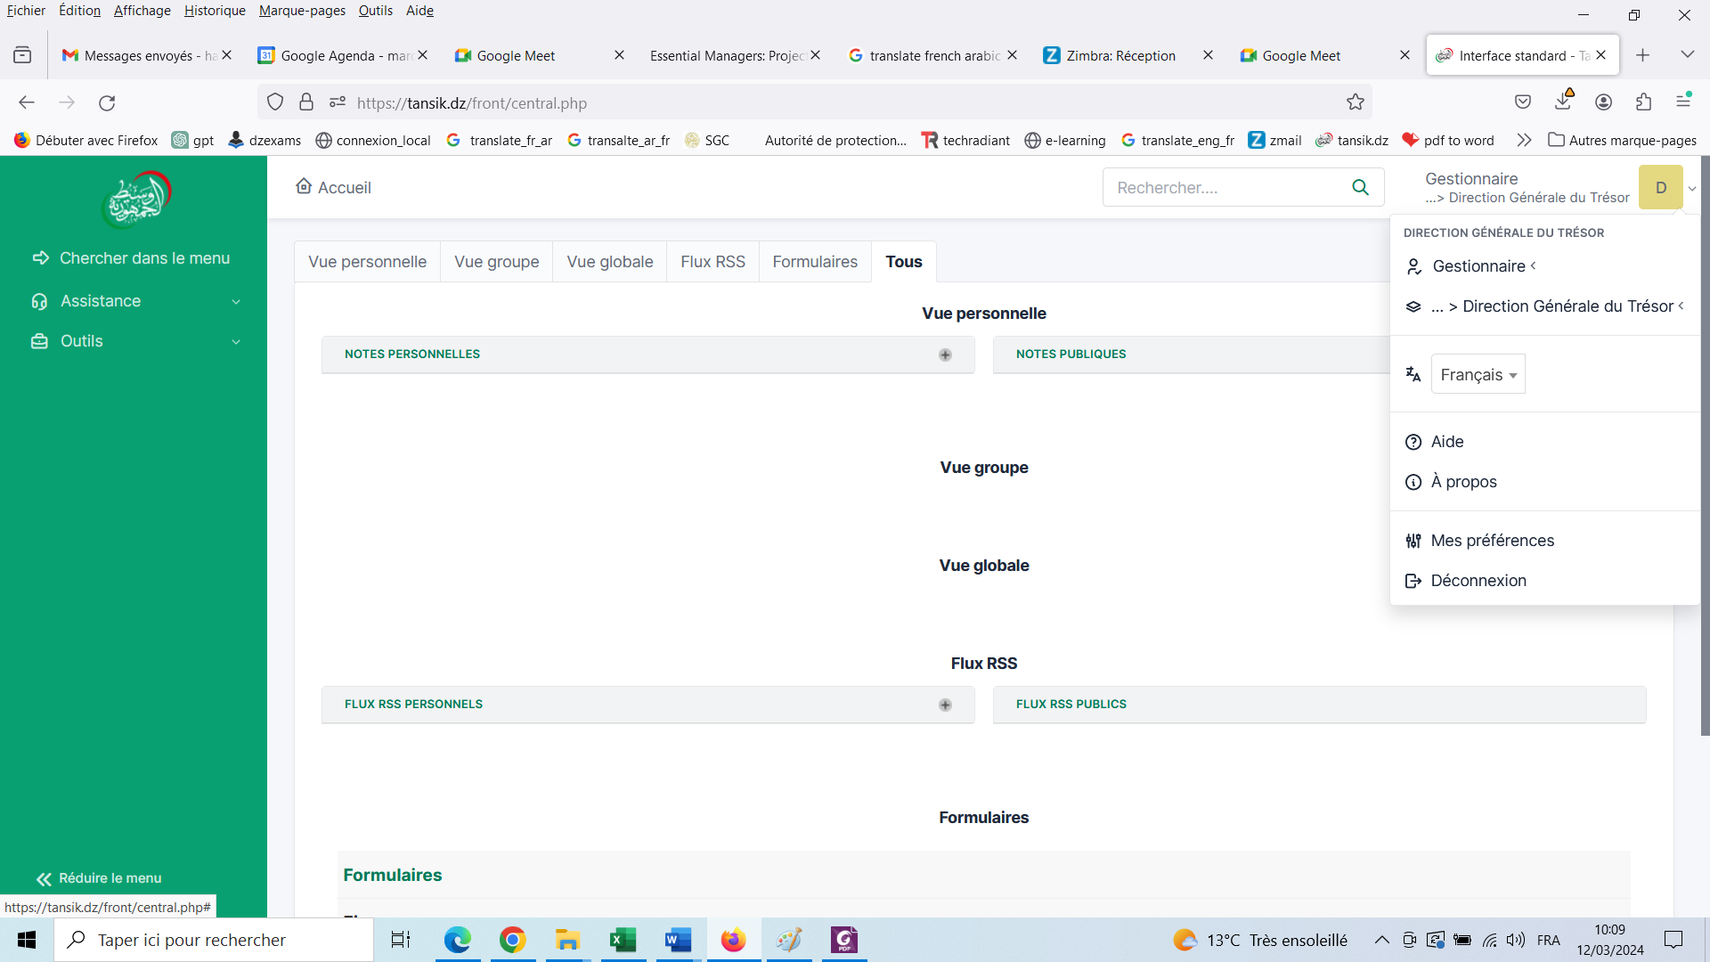
7.10 Déconnexion:
Tansik.dz
Notes:
18

Slide 19


Merci pour votre attention
Tansik.dz
Tansik.dz
Mars 2024
Notes:
19

